Slide 1
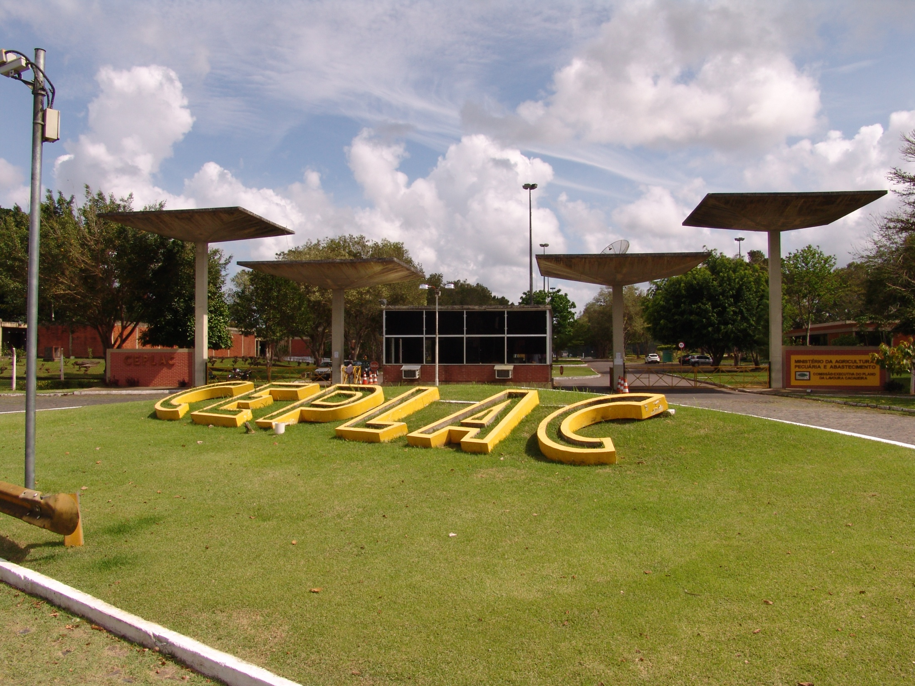
A CADEIA PRODUTIVA DO CACAU E SUAS INTER-RELAÇÕES

Slide 2
A CRISE/1989
Vassoura-de-bruxa
(23.05.1989)
Brasil - 2º produtor mundial de cacau cai para a 6ª posição
Em 1990/91 - 384 mil toneladas
Em 1999/2000 - 123 mil toneladas
A Bahia cai para 96 mil toneladas
Desestruturação do parque industrial de processamento
Capacidade de moagem das indústrias em Ilhéus – cerca de 240 mil t
Importação em regime de draw back.
1992 - primeira importação de 2.171 toneladas de cacau
2009 - ápice de 74 mil toneladas

Slide 3
Produção Mundial de Cacau (2014/2015)
País | Produção (mil toneladas)
Costa do Marfim | 1.796
Gana | 740
Indonésia | 325
Equador | 250
Camarões | 232
Brasil | 230
Nigéria | 195
Peru | 87
República Dominicana | 82
Colômbia | 51
Papua Nova Guiné | 36
México | 28
Fonte: ICCO. QBCS, Vol. XLII Nº 3
Produção Mundial: 3.988 t (x 1.000)

Slide 4
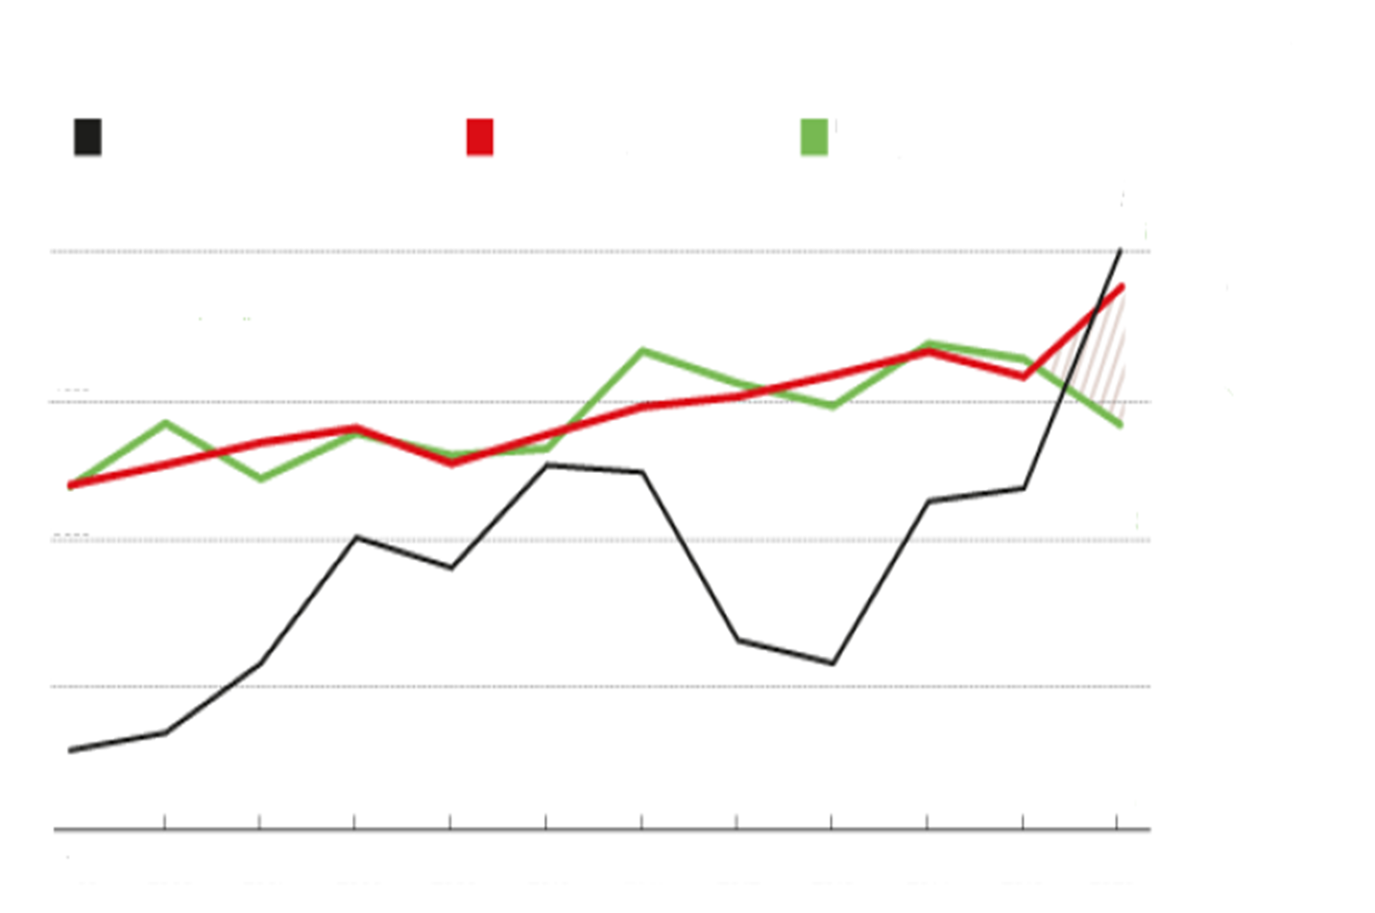
Perspectiva de crescimento da demanda e aumento de preços
Preço da tonelada de cacau
Demanda de cacau
Produção de cacau
60% é quanto aumentará o preço até 2020
5000
Milhões de toneladas
4000
01 Milhão de toneladas será o défict
3000
2000
Dólares
1000

Slide 5
Cenário da cacauicultura mundial /Oportunidades
Costa do Marfim e Gana – redução da área colhida de 02 milhões de ha (entre os anos de 2003 e 2004) para 1,7 milhão de ha (em 2007)
A diminuição da área colhida na Malásia (em 1991 400 mil hectares) foram reduzidos para pouco mais de 30 mil hectares - substituição da atividade agrícola pela agroindustrial
O aumento do consumo no Japão (alta renda)
Altas taxas de crescimento do PIB na China, com perspectivas de aumento no consumo de produtos ocidentais, entre eles o chocolate.
O crescimento da população mundial e o surgimento de novos mercados com o crescimento de economias emergentes, a exemplo do Brasil, Rússia, Índia e China-BRIC, que nos últimos 10 anos incrementaram o consumo de chocolate e de cacau
A crescente demanda mundial de chocolates e a exigência do mercado por chocolates considerados dark (maior teor de cacau, em torno de 70%)

Slide 6
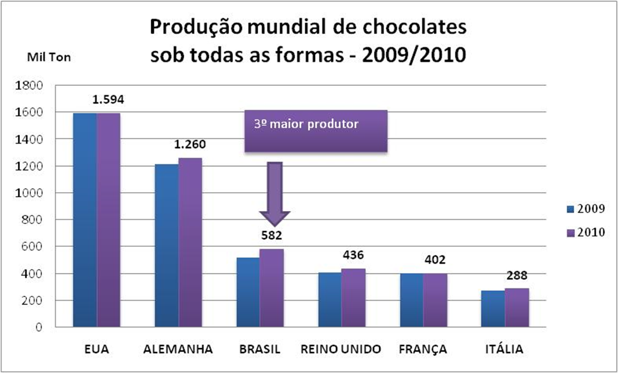
Maiores Produtores de Chocolate no Mundo
Em 2011, a indústria brasileira do setor teve um faturamento real de US$ 12,6 bilhões o que garantiu pouco mais de 50% do faturamento em toda a América Latina, que foi de US$ 24,9 bilhões. O volume produzido no país em 2011 indicou uma alta de 6% em relação ao ano anterior.
Fonte: CAOBISCO – Elaboração: ABICAB
File: C:\chocolates\Dados estratégicos 2012. 2013\Produção mundial de chocolate sob todas as formas

Slide 7
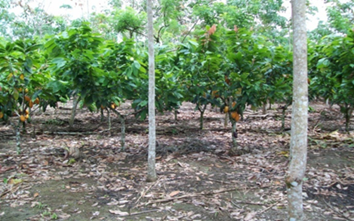
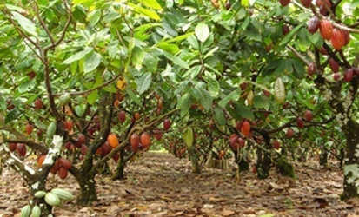
Cenário da cacauicultura brasileira /Oportunidades
Disponibilidade de modernas tecnologias de produção, especialmente a utilização de clones produtivos e tolerantes a doenças.
Ano | Produção (toneladas) | Área colhida (hectares) | Produtividade (kg/ha)
2003 (a) | 170.004 | 590.945 | 287
2016 (b) | 272.980 | 676.902 | 403
b/a (%) | 60,05 | 14,5 | 40,04
Fonte: IBGE/SIDRA

Slide 8
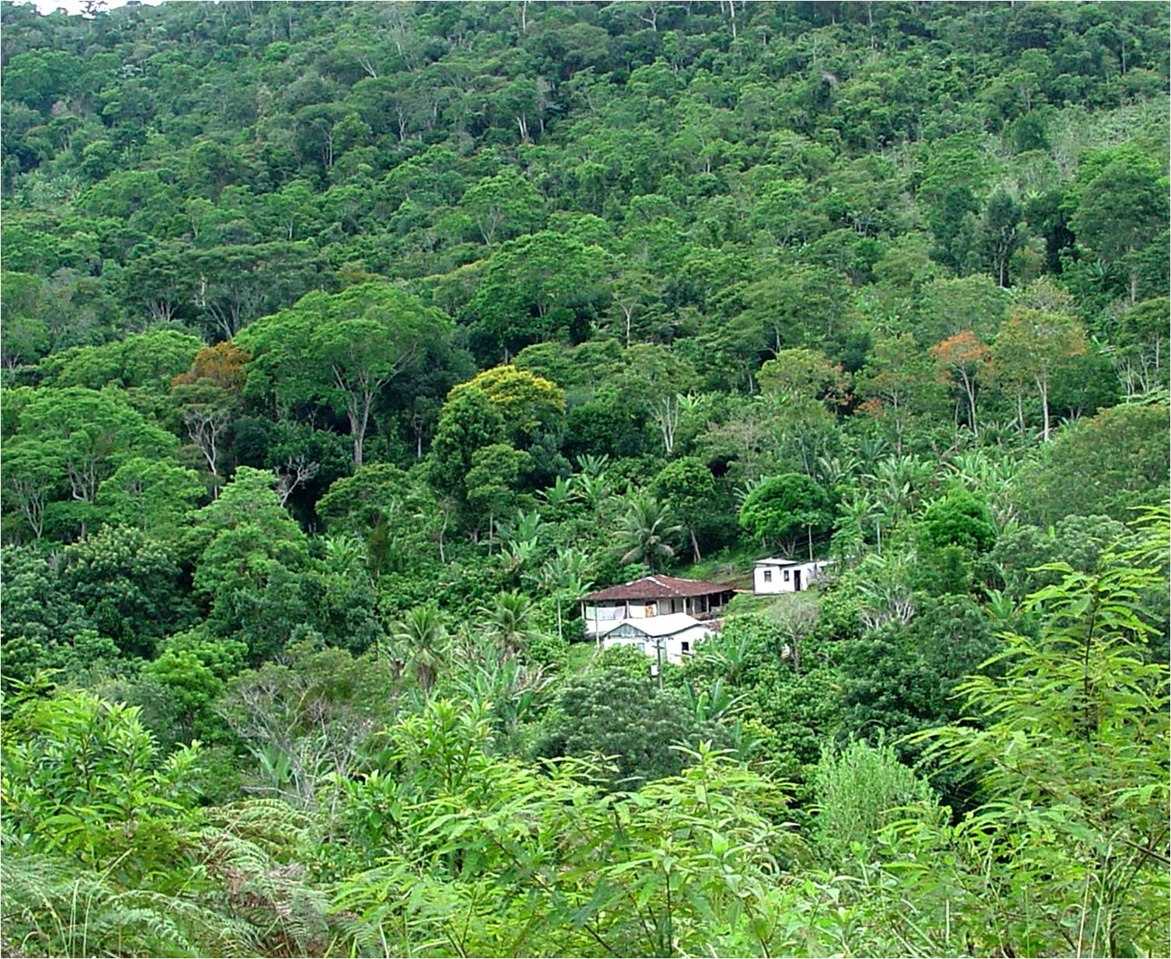
Aumento de produção em curto prazo com o manejo da cabruca

Slide 9
Implantação de sistemas agroflorestais (seringueira/coco/açaí/madeira) oferecendo alternativas de produção e evitando o desmatamento na Amazônia e Floresta Atlântica.
Disponibilidade de áreas para expansão na Amazônia e Espírito Santo, especialmente em solos degradados.
Crescimento do consumo de chocolate no mercado interno. O Brasil saiu de 400 gramas/pessoa para em média 2,93 Kg/pessoa
Brasil é o 3º produtor mundial de chocolates e o 4º consumidor

Slide 10
Desafios
Aumentar a produção brasileira em bases sustentáveis de cacau, borracha e dendê.
Mudar a natureza da demanda de chocolate direcionando para consumir um cacau fino, com fermentação e secagem adequada para produção de um chocolate ecológico, de origem única com indicação geográfica.
Elevar a eficiência tecnológica da cacauicultura através da agregação de novos conhecimentos científicos, com o desenvolvimento de produtos com maior durabilidade de tolerância à vassoura-de-bruxa (Moniliophtora perniciosa), à monília (Moniliophthora roreri) e resistência múltipla às outras doenças de importância econômica.

Slide 11
4) Organizar a exploração da atividade cacaueira em direção a uma agricultura de alto rendimento e utilização da agricultura de precisão com otimização de recursos
5) Diversificar as regiões produtoras de cacau com culturas e/ou criações que tenham viabilidade econômica e financeira.
6) Modernizar e fortalecer a CEPLAC, tornando-a uma organização competitiva, com quadro de pessoal suficiente e de excelência, com infraestrutura compatível, propostas orçamentárias suficientes.

Slide 12
O que fazer ?
Como garantir recursos orçamentários que permitam à CEPLAC responder ao potencial da lavoura e aumentar a produção nacional ?
Como ter excelência em P&D para desenvolver a cadeia produtiva, tornando-a competitiva ?
Como intensificar os investimentos em P&D ?

Slide 13
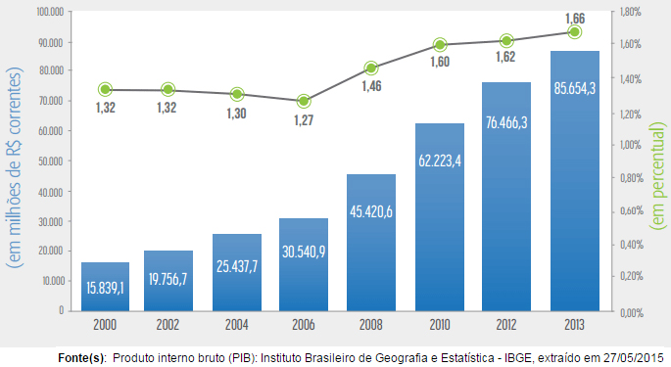
Investimentos em Ciência e Tecnologia no Brasil/MCTI
2012 - R$ 76,4 bilhões (1,62% do PIB nacional)
2013 - R$ 85,6 bilhões (1,66% do PIB nacional)
R$ 63,7 bilhões em Atividades de P&D
Principais Investidores - Governos Federal e Estaduais (57,7%)

Slide 14
Investimento Mundial em P&D em relação ao PIB
Fontes: SBPC,MCTI e Banco Mundial (dados de 2011)

Slide 15
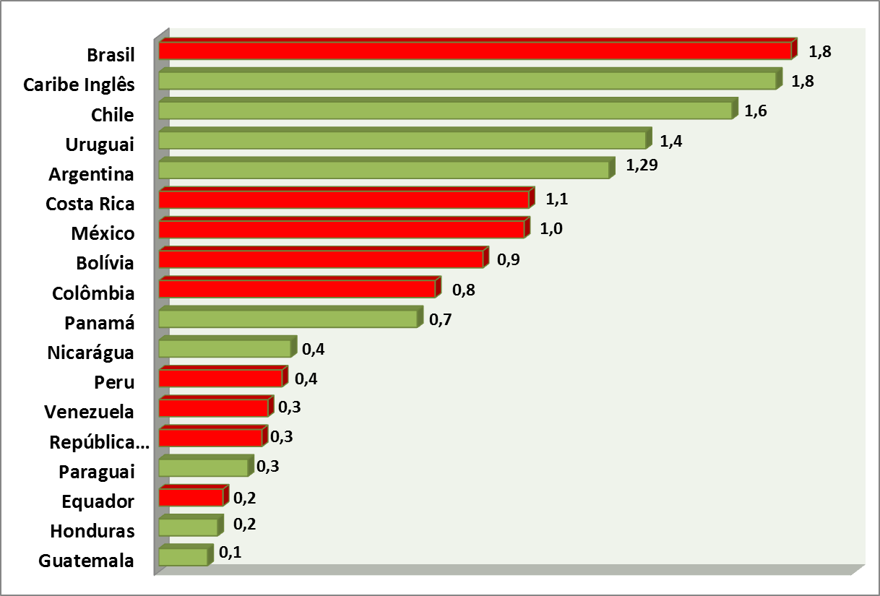
Investimento em P&D Agrícola (%) em relação ao PIB agropecuário
Fontes: Agricultural Science and Technology Indicators-ASTI
Internacional Food Policy Research Institute-IFPRI (dados de 2013)

Slide 16
Participação da Empresa Privada nos Investimentos em P&D (Senado Federal /set 2012)
Fontes: Rodrigo de Araújo Teixeira(Seminário Caminhos para a Inovação)
Confederação Nacional da Indústria com a UNESCO
MCTI

Slide 17
Situação Orçamentária/CEPLAC
Ano | Orçamento (Ref.: 07.10.2016)
 | LOA | Disponibilizado | %
2010 | 32.400.000 | 25.272.298 | 78,00
2011 | 32.780.000 | 24.551.593 | 74,90
2012 | 25.193.530 | 22.781.703 | 90,43
2013 | 22.605.000 | 18.919.805 | 83,70
2014 | 25.237.434 | 20.296.062 | 80,42
2015 | 27.658.508 | 18.840.321 | 68,12
2016 | 22.654.974 | 15.203.799 | 67,11

Slide 18
Força de Trabalho
13/11/2015

Slide 19
Abrangência de Ação
158.819 ha
15.208 produtores
100.293 t
AM
PA
563.811 ha
39.270 produtores
161.096 t
5.202 ha
3.600 produtores
2.169 t
RO
MT
BA
DF
15.268 ha
9.630 produtores
5.231 t
ES
23.330 ha
8.000 produtores
4.300 t
968 ha
355 produtores
582 t
767.627 ha/273.793 t
70.000 produtores
06 Estados/223 Municípios
03 Milhões de pessoas
Fonte: IBGE (Ano 2014)

Slide 20
Governo Federal
Produtores
Indústrias Processadoras
Municípios
Estados
Indústrias Chocolateiras
Cooperativas
Associações
Instituições de Pesquisa
Integração
&
Sinergia

Slide 21
AIPC/Premissas
200 mil t (média)
300 mil t
(5 anos)
400 mil t
(10 anos)
Plano = PPT ➔ XLS ➔ Mundo Real
Safra insuficiente – sequer para atender demanda interna
Plano com olhar para futuro, mas sem perder as conquistas do passado
Aumentar produção ajuda a cadeia toda, todos tendem a ganhar
Desafiador, mas factível – mas ninguém fará isso sozinho
Não está escrito em pedra!
imagem

Slide 22
MISSÃO
Promover o desenvolvimento rural sustentável das regiões produtoras de cacau do Brasil
VISÃO DE FUTURO
Ser reconhecida, até 2022, pela excelência no desenvolvimento de modelos competitivos e sustentáveis de produção para a agricultura tropical perene nas regiões cacaueiras.
E a sustentabilidade da organização ??

Slide 23
Protagonismo da Ceplac/Visão de Futuro
Olhar a CEPLAC pelo viés da sustentabilidade da organização
Segurança institucional (ondas de instabilidade)
Política
Programática
Inter-relações dos segmentos da cadeia produtiva
Organizacional
Governança
Captação de recursos
Gestão do patrimônio móvel/imóvel
Gestão de pessoas
Melhoria da eficiência dos gastos públicos
Eficiente comunicação com o ambiente produtivo

Slide 24
Sustentabilidade da Organização
1. Política
Política pública para a cacauicultura, que incentive a industrialização, implementando um vigoroso programa de aumento da produtividade do stand nacional e de expansão da área plantada.
(Decreto s/n de 24.08.2001 - institui no âmbito do MAPA o Conselho de Desenvolvimento do Agronegócio do Cacau -CDAC)
2. Programática
PRODECAU - Programa de Desenvolvimento Sustentável das Regiões Produtoras de Cacau
Organizar o PRODECAU na perspectiva 2016 a 2026.
Priorizar a organização da produção e a diversificação agropecuária.
Estabelecer metas exequíveis e prioridades.
Remodelar conceitos em função dos cenários.

Slide 25
2. Programática
Plano de Resgate da Produção de Cacau na Bahia, com ênfase no manejo do cacau cabruca
Inovações tecnológicas na produtividade do trabalho através da criação, por parte das indústrias de máquinas agrícolas, de equipamentos com aplicação na cacauicultura.
Programa de Descentralização da Assistência Técnica e Extensão Rural – ATER, em parceria com os entes sub-nacionais
Centro de Inteligência em ATER

Slide 26
3. Melhoria das inter-relações dos segmentos da cadeia produtiva
Ampla FRENTE para viabilizar ações e mecanismos de promoção da cacauicultura - convergência de interesses entre os segmentos produtivo, agroindustrial e governamental
Governo Federal
Entes sub-nacionais
Setor privado
Ambiente produtivo

Slide 27
Governo Federal
Incentivos para o financiamento privado
Espécie de Lei Rouanet para a C&T– incentivos fiscais/abate IR/apoio financeiro
Ex.: Academia de Ciências do Reino Unido (Royal Society)
Efetividade das parcerias público – públicas
Para Cada Real Federal, 1 Real do Estado ou Município
Promoção das parcerias internacionais

Slide 28
Governo Federal
Incrementar as parcerias público - privadas (desburocratização)
À luz do arcabouço jurídico aplicável à matéria, em especial:
Lei de Inovação Tecnológica (10.973/2004) **
Lei de Biossegurança (11.105/2005)
Lei de Proteção de Cultivares (9.456/1997)
Lei de Propriedade Industrial (9.279/1996)
** Vem favorecer as parceria público-privadas e permitir o avanço no Agronegócio
Dificuldades: ainda não operacionalizada (insegurança jurídica, leis complexas quanto à interpretação, lenta operacionalização e burocratizada)

Slide 29
Entes sub-nacionais
“Precisam assumir a Agenda de C&T”
Programas perenes nas ações e duradouros no aporte de recursos financeiros (volatilidade)
. PAC/CACAU - BA
. PAC/CACAU - PA
Estímulo à criação de Fundos Estaduais
. Fundo Baiano de Defesa da Cacauicultura – FUNDECAU/BA nos idos de 1.990
. Fundo de Apoio à Cacauicultura do Estado do Pará-FUNCACAU-PA
. Taxa de Modernização da Cacauicultura Paraense

Slide 30
Setor privado
Aumentar o investimento do setor privado na pesquisa e inovação
Para cada Real público/1 real privado
Maior integração e participação
Redes de P&D
Apoio a cursos e eventos técnicos
Apoio às atividades de previsão de safras e LSPA
Instalação de unidades de referência de tecnologias
Programas de capacitação e treinamento de produtores
Concessão de bolsas de estímulo à iniciação científica
Criação de equipamentos com aplicação na cacauicultura
Unidades de observação em novas fronteiras
Ações de fomento à produção de sementes e mudas
(Decreto 86.179 de 06.07.1981)
Art. 1º - Para efeito de autonomia financeira, fica instituído na CEPLAC um Fundo especial de natureza contábil, sob a denominação de "Fundo Geral do Cacau - FUNGECAU"

Slide 31
Ambiente produtivo
Efetiva participação do produtor rural na definição de Programas, Ações, Prioridades Regionais, Foco.
Estabelecer um fórum permanente de discussões – a nível regional - sobre temas prioritários de interesse regional.
Investimentos privados de produtores, similar ao "soja check-off" (EUA). Taxação equivalente a 0,5% do preço de mercado líquido de cada bushel (medida equivalente a 27,2 quilos) de soja colhido, permite promoção do produto americano no país e no exterior, bem como pesquisas na melhoria do grão.
Implementar mecanismos eficientes de Comunicação Social e Difusão de Informações.

Slide 32
“É possível, sim, conciliar a produção de bens, a satisfação social, a geração de renda e riqueza, a proteção ambiental e a conservação dos recursos da natureza” – Caso Cacau

Slide 33
Muito obrigado !
EDMIR FERRAZ
Coordenador–Geral de Pesquisa, Extensão e Desenvolvimento da CEPLAC
edmirferraz@ceplac.gov.br
edmirferraz@ig.com.br

